Slide 1
HỆ THỐNG QUẢN LÝ BÁN HÀNG
GIẢNG VIÊN HƯỚNG DẪN:
TS.NGUYỄN THÀNH HUY
NHÓM 7
NGUYỄN HOÀNG LINH – 3118410227
VÕ THẾ HỌC – 3118410134
TRẦN QUỐC HUY – 3118410161
ĐOÀN VĂN HỒ – 3118410135

Slide 2
MỤC TIÊU
XÂY DỰNG HỆ THỐNG QUẢN LÝ BÁN HÀNG HỖ TRỢ NHÂN VIÊN TẠI SIÊU THỊ, CỬA HÀNG BÁN LẺ,… ĐƠN GIẢN HÓA CÁC TÁC VỤ - QUẢN LÝ CÁC THÔNG TIN – LƯU TRỮ DỮ LIỆU TỐI ƯU NHẤT LIÊN QUAN ĐẾN NGHIỆP VỤ BÁN HÀNG.
XÂY DỰNG HỆ THỐNG QUẢN LÝ BÁN HÀNG NHƯ MỘT MODULE CỦA HỆ THỐNG QUẢN LÝ CỬA HÀNG, HOẠT ĐỘNG ĐỘC LẬP NHƯ MỘT PHẦN MỀM RIÊNG VÀ CÓ THỂ DỄ DÀNG TÍCH HỢP VÀO HỆ THỐNG LỚN HƠN.
HỆ THỐNG CÓ THỂ ĐƯỢC MỞ RỘNG VÀ PHÁT TRIỂN TRONG TƯƠNG LAI.

Slide 3
YÊU CẦU
CHỨC NĂNG THANH TOÁN: LẬP - THỐNG KÊ ĐƠN HÀNG, TÍCH ĐIỂM CHO KHÁCH HÀNG.
CHỨC NĂNG QUẢN LÝ SẢN PHẨM: THÊM, XÓA, SỬA, TÌM KIẾM SẢN PHẨM VÀ NHÀ CUNG CẤP.
CHỨC NĂNG QUẢN LÝ HÓA ĐƠN: TÌM KIẾM, THỐNG KÊ HÓA ĐƠN.
CHỨC NĂNG QUẢN LÝ KHÁCH HÀNG: THÊM, XÓA, SỬA, TÌM KIẾM KHÁCH HÀNG.
CHỨC NĂNG QUẢN LÝ NGƯỜI DÙNG: THÊM, XÓA, SỬA, TÌM KIẾM NGƯỜI DÙNG.
CHỨC NĂNG KHÁC: PHÂN QUYỀN, SAO LƯU DỮ LIỆU.

Slide 4
CÔNG NGHỆ - MÔ HÌNH – CÔNG CỤ
CÔNG NGHỆ: JSP – SERVLET
NGÔN NGỮ: JAVA 8, HTML5, CSS3, JAVASCRIPT, MYSQL.
MÔ HÌNH: MVC2
CÔNG CỤ: NEATBEAN, XAMPP, ADOBE PHOTOSHOP CS6.

Slide 5
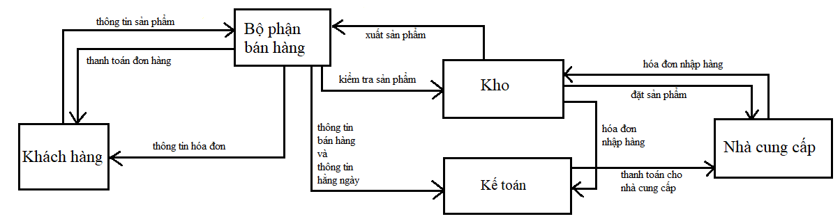
THỰC THỂ– LUỒNG THÔNG TIN
HOADON (MAHD, MANV, MAKH, TGBAN)
SANPHAM (MASP, TENSP, GIABAN, GIANHAP, SL, LOAI, MANCC, TGNHAP)
NHACUNGCAP (MANCC, TENNCC, SDT, DIACHI, EMAIL)
NHANVIEN (MANV, TENNV, SDT, DIACHI, EMAIL, QUYEN)
KHACHHANG (MAKH, TENKH, SDT, DIACHI, EMAIL, DIEM)

Slide 6
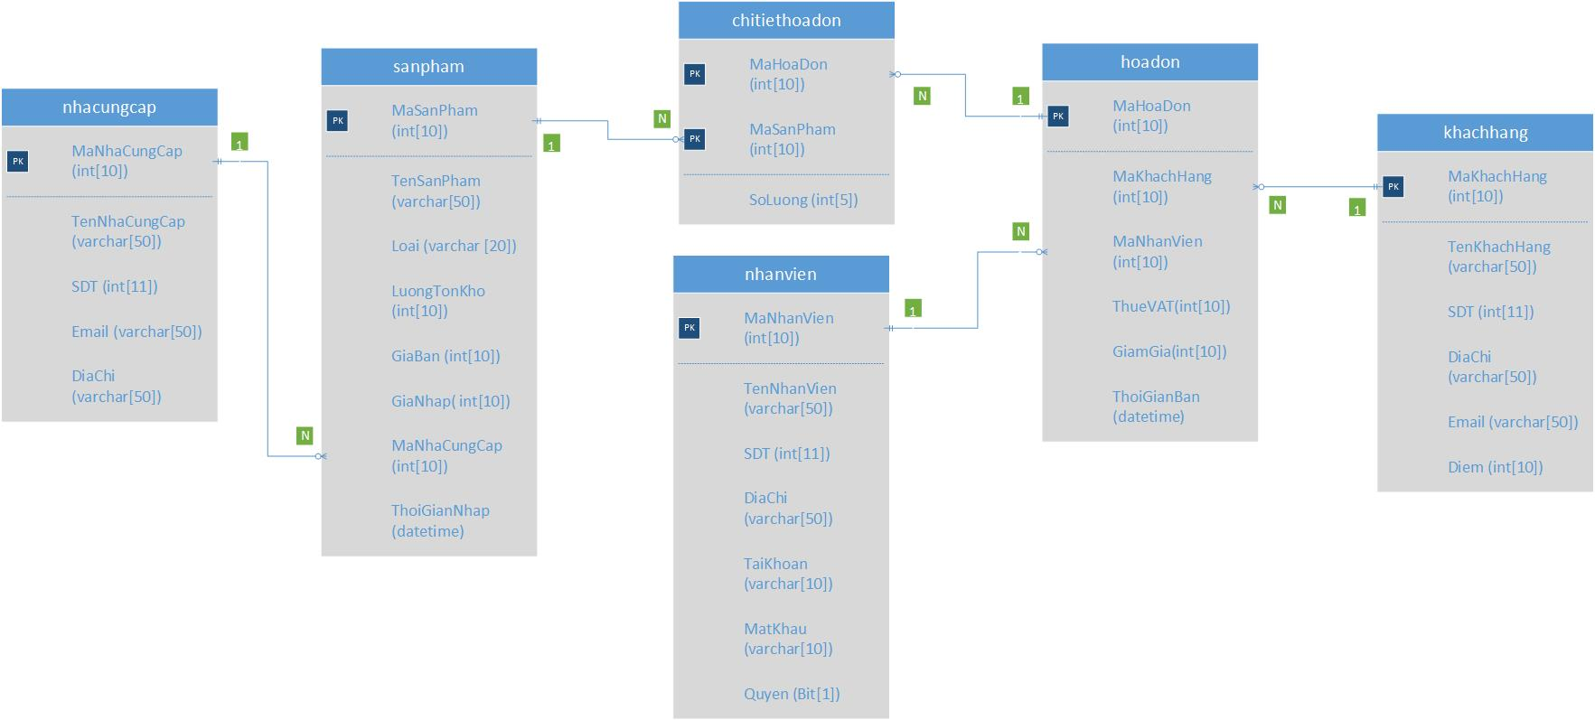
CƠ SỞ DỮ LIỆU

Slide 7
DEMO

